Slide 1
HELSE- OG OPPVEKSTFAG SOGNDAL VGS AV MONA HIMLE

Slide 2
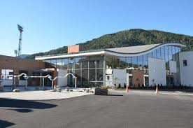
SOGNDAL VGS
Største skulen i Gamle Sogne og fjordane av 12 vgs
800 elevar
41 klassar
150 tilsette

Slide 3
Skulen har ni utdanningsprogram
Studiespesialisering
Idrettsfag
Medie- og kommunikasjon
Helse- og oppvekstfag
Restaurant- og matfag
Service- og samferdsel
Teknikk- og industriell produksjon
Bygg- og anleggsteknikk
Elektrofag
Landslinje for yrkessjåførar
Vik fengsel + vaksenopplæring

Slide 4
HELSE- OG OPPVEKSTFAG
VG1: 3 KLASSAR TILSAMAN 45 ELEVAR
VG2: BARNE- OG UNGDOMSARBEIDARFAGET 1 KLASSE =15 ELEVAR
HELSEARBEIDARFAGET 3 KLASSAR = 45 ELEVAR
TILSAMAN 105 ELEVAR I ÅR PÅ SVGS

Slide 5
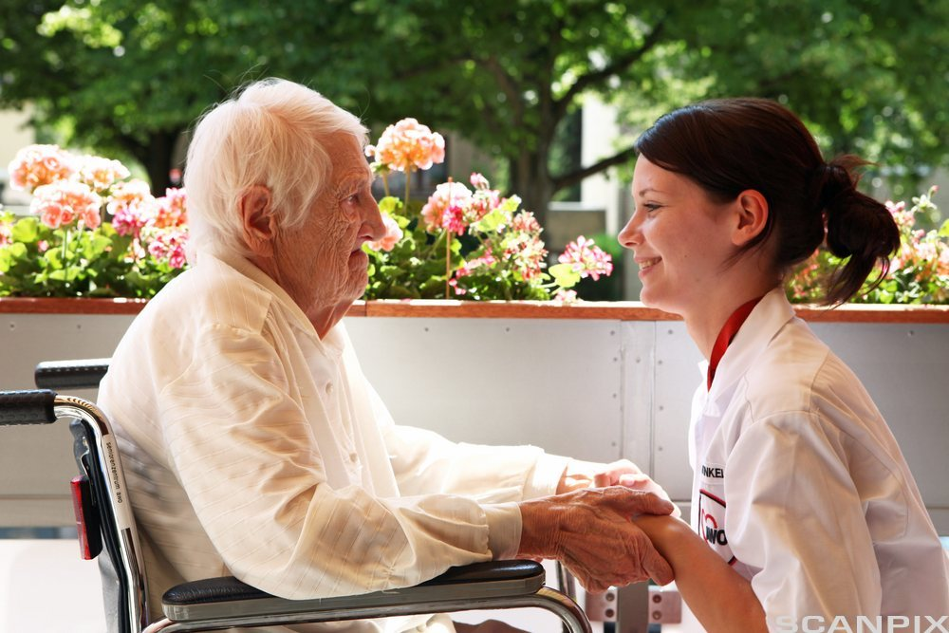
HELSE OG OPPVEKSTFAG
Kva lærer elevane på dette utdanningsprogrammet?
Elevane får kunnskap om kroppen, helse, hygiene, livsstilssjukdommar, korleis kommunisere med menneske, sosial kompetanse og relevant lovverk.
Kunnskapen elevane får på dette utdanningsprogrammet skal kvalifisere dei til å arbeide med sjuke og friske menneske i alle aldrar.
Elevar som vel å gå på denne linja må bry seg om andre menneske og like å jobbe saman med andre menneske. Dei må vere omsorgsfull og flink til å kommunisere med andre menneske

Slide 6
HELSE OG OPPVEKSTFAG
Vg1 -
eitt års grunnopplæring - elevane har mange val etter dette året.
3 klassar 15 elevar i kvar klasse. 45 elevar
35 timar undervisning i veka. 1.time - 8.00- 8.time - 15.20
Tre programfag: kommunikasjon og samspel , helsefremjande arbeid og yrkesliv + praksisfaget – yrkesfagleg fordjuping = 22 timar i veka
Fellesfag – engelsk, matematikk, naturfag og kroppsøving=13 timar i veka

Slide 7
Kva val har ELEVEN etter vg1 helse og oppvekst
Aktivitør
Ambulansearbeider
Apotekteknikar
Barne- og ungdomsarbeidar
Fotterapeut
Helsefagarbeidar
Helsesekretær
Hudpleier
IKT-servicemedarbeidar
Ortopediteknikar
Portør
Tannhelsesekretær

Slide 8
HELSE- OG OPPVEKSTFAG VG1
I faget yrkesfagleg fordjuping = YFF får elevane praktisk opplæring i øvingsrom, og verkstadar inne på skulen og erfaring frå arbeid med menneske uti bedrift.
VG1 ER I PRAKSIS KVAR MÅNDAG HAUST OG VÅR.
FUNGERA DET? KVIFOR/KVIFOR IKKJE

Slide 9
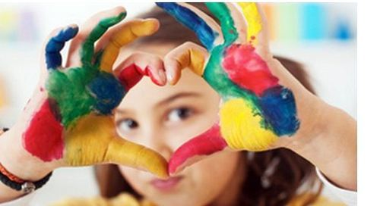
VG2 BARNE- OG UNGDOMSARBEIDAR
Kva lærer eleven på dette utdanningsprogrammet?
Elevane får kunnskap om menneske si utvikling og kva som påverkar adferda til menneske.
Elevane lærerer om sosial utvikling gjennom kommunikasjon, samspel og leik
Elevane lærer å planlegge, legge til rette og gjennomføre ulike pedagogiske aktivitetar for barn og unge.

Slide 10
VG2 BARNE- OG UNGDOMSARBEIDAR
35 timar undervisning i veka. 1.time - 8.00- 8.time - 15.20
Tre programfag: kommunikasjon og samspel , pedagogisk arbeid og yrkesliv + praksisfaget – yrkesfagleg fordjuping = 26 timar i veka
Fellesfag – norsk, samfunnsfag og kroppsøving=9 timar i veka
Utplassering i bedrift kvar fredag heile året .FUNGERA DET? KVIFOR/KVIFOR IKKJE

Slide 11
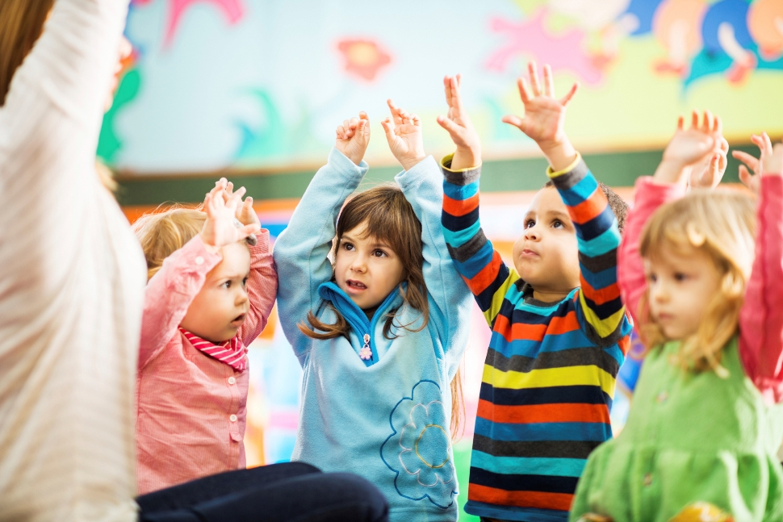
BARNE - OG UNGDOMSARBEIDAREN
Kvar kan ein barne- og ungdomarbeidar arbeide?
Barnehage
Skulefritidsordning
Grunnskule
BPA
Miljøarbeidar

Slide 12
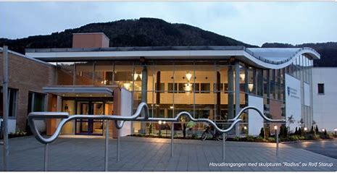
VEGEN VIDARE
Når eleven har bestått eksamen i alle faga kan dei:
Bli lærlingar:
To år læretid
Fagprøven
Kan ta påbygg og få studiekompetanse

